Slide 1
CAP 2030
Transformer notre monde
avec les ODD
Sandra Godeau
Mercredi 7 juillet 2021
Colloque FECODD

Slide 2
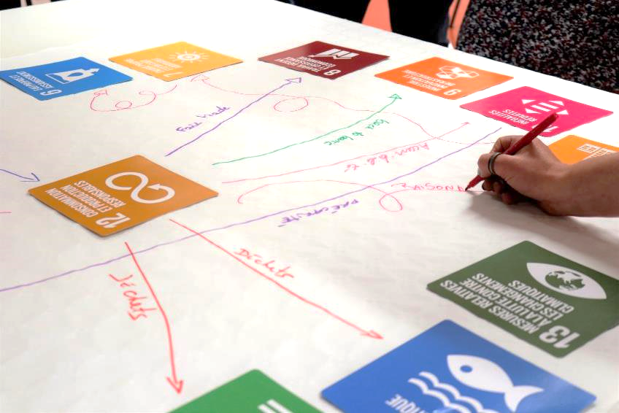
DEROULE DE LA PRESENTATION
Présentation
Pourquoi ?
Dans quel but ?
Avec qui ?
Les atouts
La boite
L’outil
Et concrètement ?
La suite ?
Acronymes : ODD : Objectifs de Développement Durable As21 : Associations21 DD : Développement durable

Slide 3
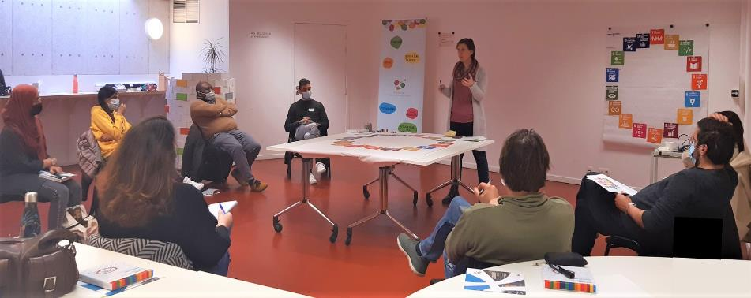
PRESENTATION
Associations21 pour un développement durable
Coupole belge francophone d’associations - Concertation sociétale - Mobilisation autour du DD
www.associations21.org
Sandra Godeau éco-conseillère chargée de projets sandra@associations21.org

Slide 4
CAP 2030, POURQUOI ?
Associations21, ses membres et partenaires recherchaient un outil d’animation avec les ODD
→ Création de CAP 2030 en 2018 (1100 exemplaires)
→ Réédition en 2020 (1200 exemplaires)
pas un quizz
à la portée de tous
partant des réalités des participants
aboutissant à des actions concrètes

Slide 5
CAP 2030, DANS QUEL BUT ?
CAP 2030 permet
à des citoyens ou des associations
d’évaluer ou de concevoir
des actions ou des projets concrets
en utilisant les 17 objectifs de développement durable (ODD)
de l’Agenda 2030 de l’ONU.

Slide 6
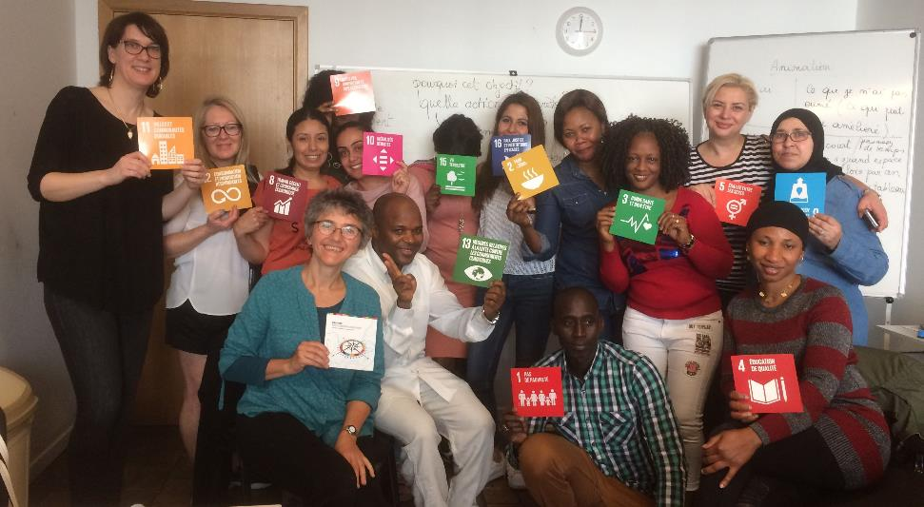
CAP 2030, AVEC QUI ?
PUBLICS TRES VARIES
Classes (+15 ans) pour développer un projet au sein de l’école
Associations → en interne pour concevoir son plan d’action → avec son public pour orienter ses projets afin de les rendre plus soutenables
Associations de quartier
Maisons de jeunes
Bibliothèques
Mouvements de jeunesse
Entreprises
Services publics
Formations, …

Slide 7
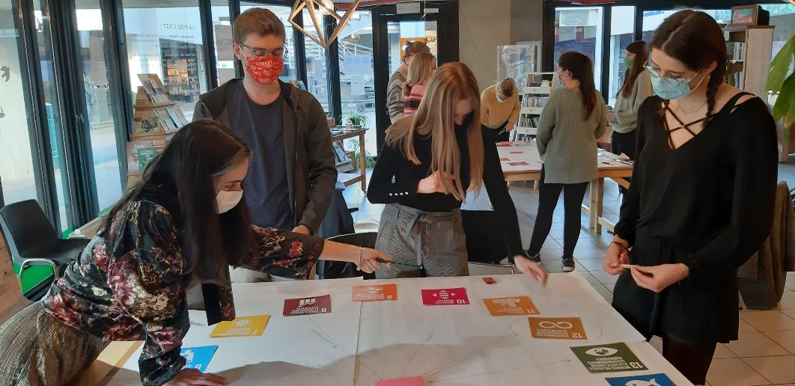
CAP 2030, LES ATOUTS
L’animation part de la réalité de participants, de ce qu’ils sont, de ce qu’ils font déjà ou envisagent de faire.
2. L’objectif final est d’aboutir à quelque chose de réellement concret.
Quizz qui teste les connaissances mais :
→ Motivation personnelle
→ Intelligence collective
→ Participatif
→ Co-construction

Slide 8
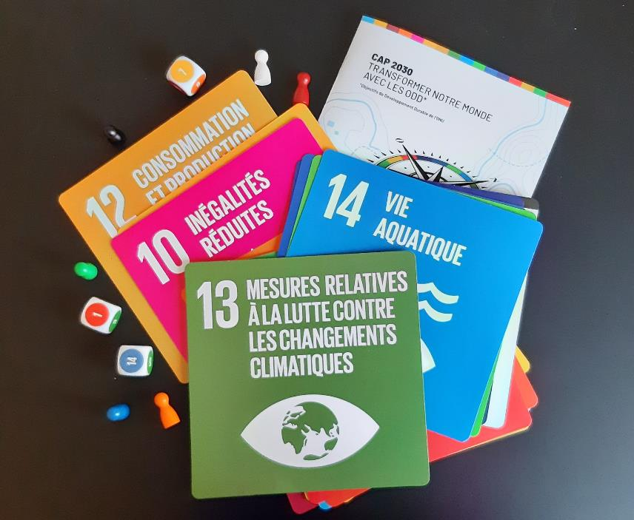
CAP 2030, LA BOITE
CONTENU :
18 cartes
17 plaquettes présentant les pictos des ODD + une blanche (joker)
en français au recto et en anglais au verso
à disposer et manipuler de différentes manières
3 dés aux couleurs des ODD
6 pions
1 brochure explicative

Slide 9
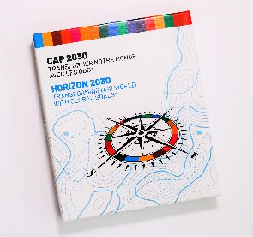
CAP 2030, L’OUTIL D’ANIMATION
Outil simple d’accès et souple d’utilisation
L’animateur peut adapter la durée et le déroulé de l’animation à son public.
On peut disposer et manipuler les cartes de différentes manières (sur des tables, au tableau, …)
Le support est identique pour les différents
scénarios.
Il y a différents scénarios disponibles sur le site www.cap2030.be.
Gratuit :
téléchargeable sur le site
ou envoi de la boîte la poste
(frais de port)
Sur le site, on trouve également des variantes pour rendre une animation plus ludique, ainsi que toutes les informations utiles à l’animateur.

Slide 10
CAP 2030, ET CONCRETEMENT ?
Lien vidéo : https://vimeo.com/569842141 (durée 02:30, à partir de 02:27)

Slide 11
CAP 2030, LA SUITE ?
TO DO LIST :
Créer de nouveaux scénarios pour compléter les scénarios existants :
Animations pour les plus jeunes
Public non alphabétisé
Poursuivre les formations des futurs animateurs (formation en ligne ou en présentiel)
Développer et animer un espace pour échanger sur les expériences d’animations (groupe Facebook)
Créer un mémo ODD (support pour les futurs animateurs)
Faire connaître l’outil en France et dans d’autres pays (cartes bilingues français-anglais)

Slide 12
www.cap2030.be
www.associations21.org
contact@associations21.org

